Slide 1
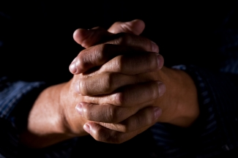
Ħajjitna Talba
Kap 10: Infaħħru ‘l Alla f’Talbna
Lezzjoni 9
Paul A. Rapa

Slide 2
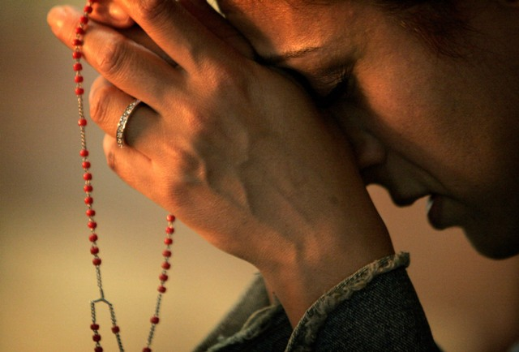
L-aktar ħaġa importanti fit-talb mhux id-diskors li ngħidu imma li nitolbu bil-qalb.

Slide 3
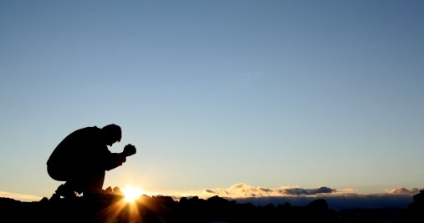
Lil Alla nkellmuh bħala s-Sid u l-Ħallieq tagħna. Quddiemu ninxteħtu għarkopptejna nadurawh.

Slide 4
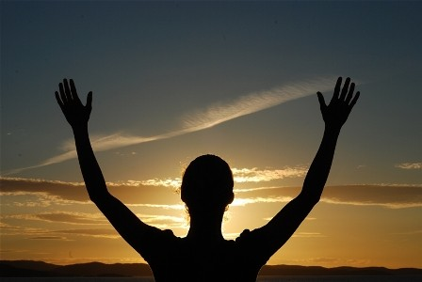
Lil Alla nkellmuh bħala l-Missier tagħna. Ngħidulu grazzi talli jieħu ħsiebna. Inqumu bil-wieqfa u ngħollu jdejna ‘l fuq.

Slide 5
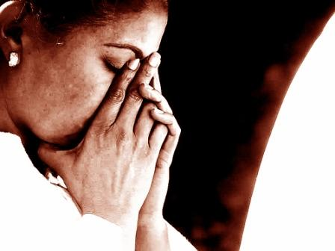
Lil Missierna tas-sema ġieli nitolbuh xi grazzja speċjali li jkollna bżonn.

Slide 6
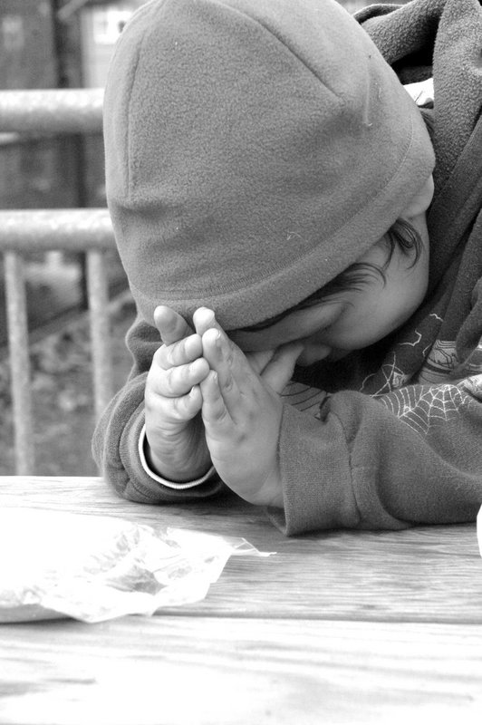
Lil Alla nitolbuh maħfra ta’ ħtijietna. Inbaxxu rasna u nħabbtu fuq sidirna bl-umiltà u bl-indiema.

Slide 7
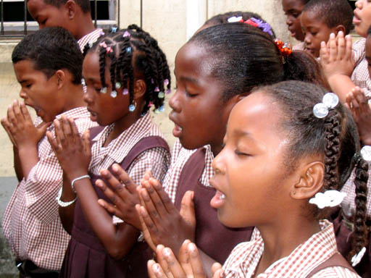
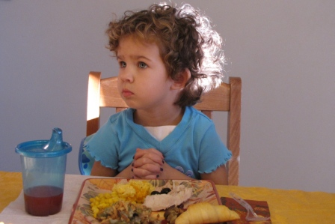
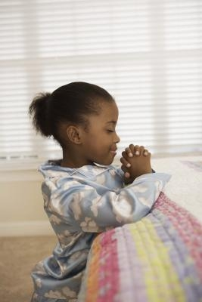
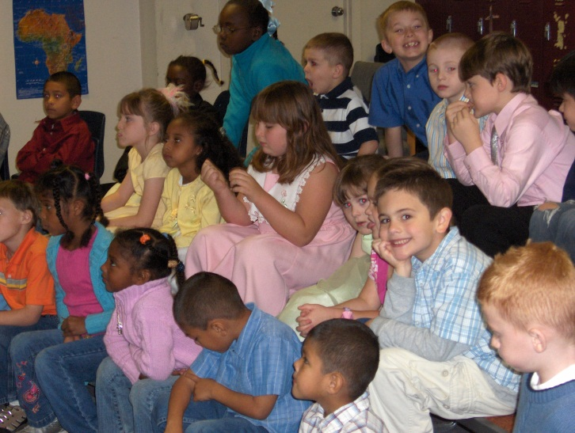
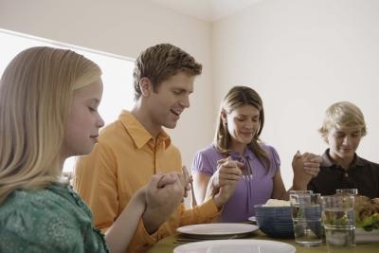
Lil Alla għandna niftakru fih f’kull ħin tal-ġurnata.

Slide 8
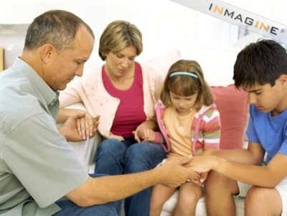
Aħna ma nitolbux biss waħidna imma wkoll fi grupp.

Slide 9
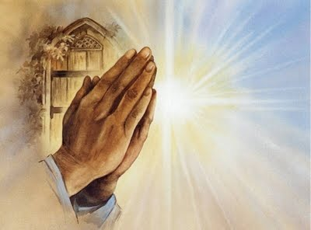
L-Ispirtu s-Santu jgħinna nitolbu kif jixraq lil Alla. Huwa jdawwal moħħna, iqanqlilna qalbna u jitlob magħna.

Slide 10
Tmiem

